Slide 1

随机过程与排队论
信息与软件工程学院
顾小丰
Email：guxf@uestc.edu.cn
2026年11月8日

Slide 2
上一讲内容回顾
具有可变输入率的M/M/1/∞
  问题的引入
  队长
  等待时间与逗留时间
  Little公式
具有可变服务率的M/M/1/∞
  问题的引入
  队长
  等待时间与逗留时间
M/M/∞排队系统
  问题的引入
  队长
  等待时间与逗留时间
信息与软件工程学院 顾小丰
27－<number>

Slide 3
本讲主要内容
M/M/c/∞排队系统
  问题的引入
  队长
  等待时间与逗留时间
  输出过程
信息与软件工程学院 顾小丰
27－<number>

Slide 4
§5.5 M/M/c/∞排队系统
下面我们讨论系统中有c（c≥1）个服务台独立并行服务的情形。当顾客到达时，若有空闲的服务台便立即接受服务。若系统中没有空闲的服务台，则排队等待，直到有空闲的服务台再接受服务。
信息与软件工程学院 顾小丰
27－<number>

Slide 5
1.问题的叙述
顾客到达为参数λ（λ＞0）的泊松过程 ；
顾客所需的服务时间序列{χ_{n},n≥1}独立、服从参数为μ （μ＞0）的负指数分布；
系统中有c （c≥1）个服务台独立并行服务；
系统容量为无穷大，而且到达与服务是彼此独立的。
信息与软件工程学院 顾小丰
27－<number>

Slide 6
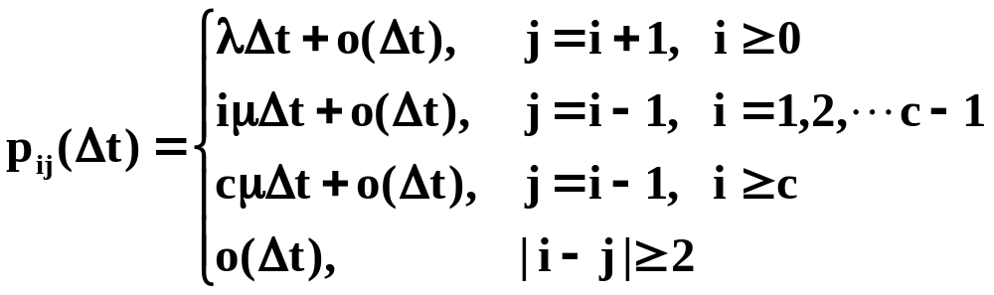
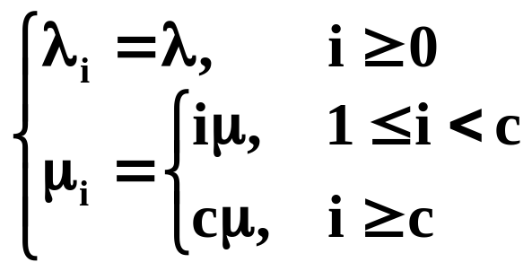
2.队长
我们用N(t)表示在时刻t系统中的顾客数，令
p_{ij}(Δt)＝P{N(t+Δt)＝j|N(t)＝i}，i,j＝0,1,2,…
则类似§5.4的分析，有
于是，{N(t)，t≥0}是可列无限状态E＝{0,1,2,…}上的生灭过程，其参数为
信息与软件工程学院 顾小丰
27－<number>

Slide 7
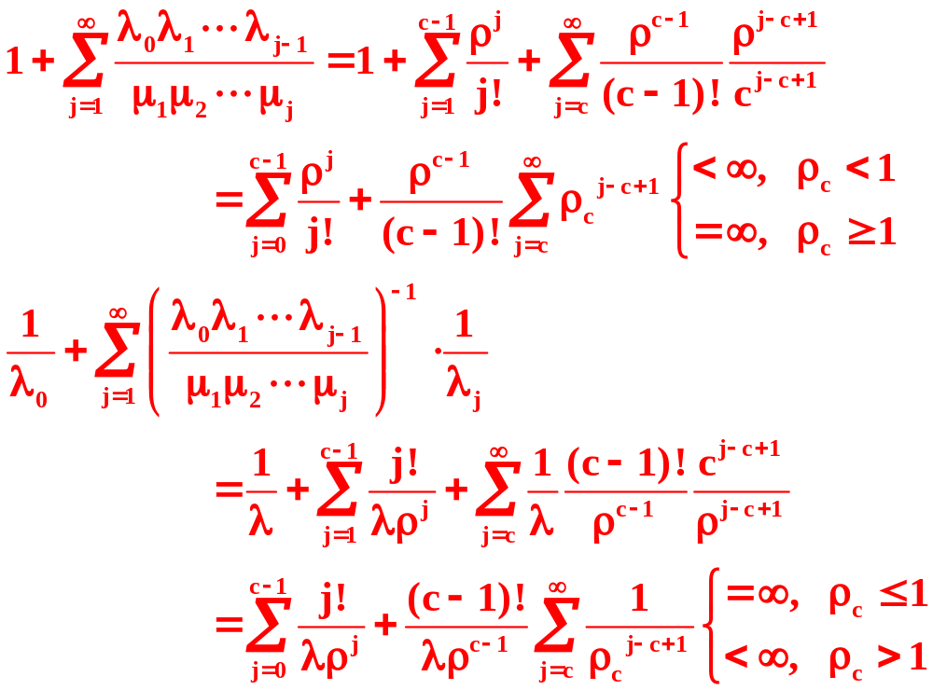



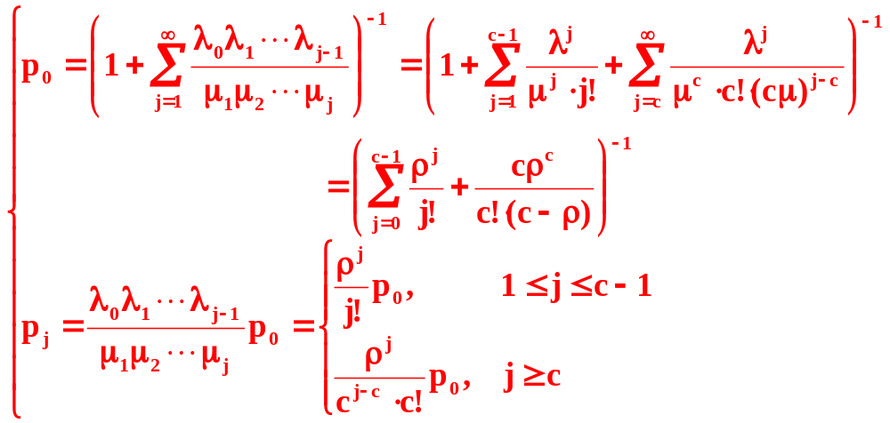
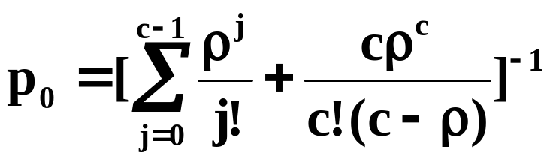
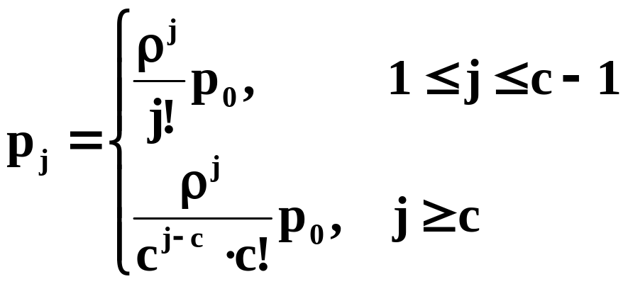
定理
令ρ＝ ，ρ_{c}＝ ，p_{j}＝ P{N((t)=j}，j≥0，
则当ρ_{c}<1，有{p_{j}，j≥0}存在，与初始条件无关，且
证明 利用生灭过程的极限定理即得。
■
信息与软件工程学院 顾小丰
27－<number>

Slide 8
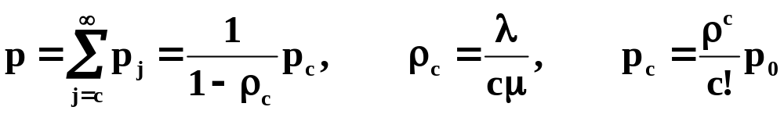
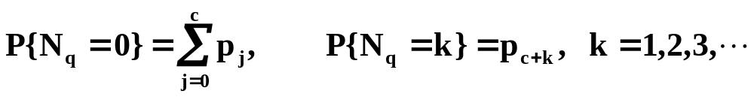
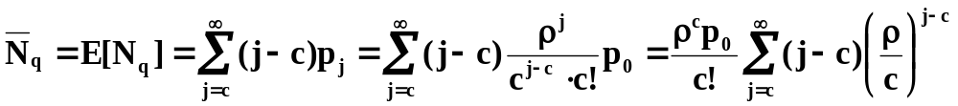
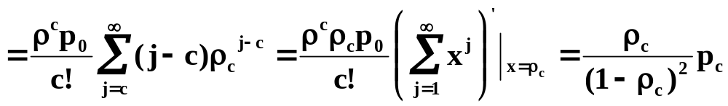
等待对长N_{q}
由于系统中有c个服务台，所以顾客到达时需要等待
的概率为
在统计平衡下，等待队长N_{q}有分布：
所以ρ_{c}＜1时，有
信息与软件工程学院 顾小丰
27－<number>

Slide 9
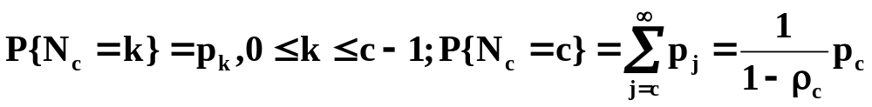
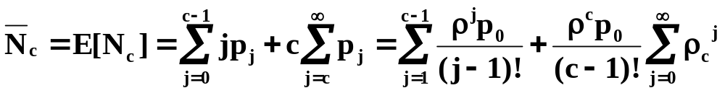
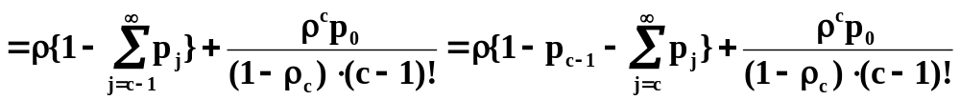
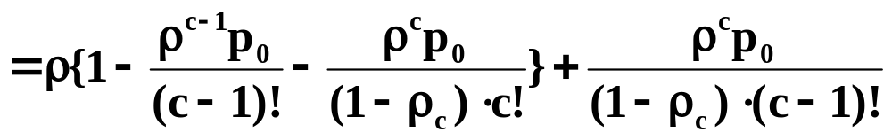
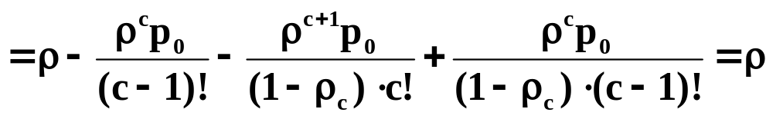
N_{c}
令N_{c}表示系统平衡时，正在被服务的顾客数，则
所以
与服务台个数c无关。
信息与软件工程学院 顾小丰
27－<number>

Slide 10
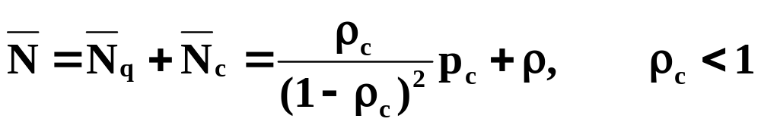
平均对长
由于N＝N_{q}＋N_{c}，所以平均对长为
特别
当c＝1时，上述结果化为M/M/1/∞排队系统的有关结果；
当c→∞时，上述结果化为M/M/∞排队系统的有关结果。
信息与软件工程学院 顾小丰
27－<number>

Slide 11
3.等待时间与逗留时间
假定顾客是先到先服务。
设p_{j}⁻表示到达的顾客看到系统中有j个顾客的平稳概率。对于M/M/c/∞排队系统，有
p_{j}⁻＝p_{j}，j=0,1,2,…
信息与软件工程学院 顾小丰
27－<number>

Slide 12
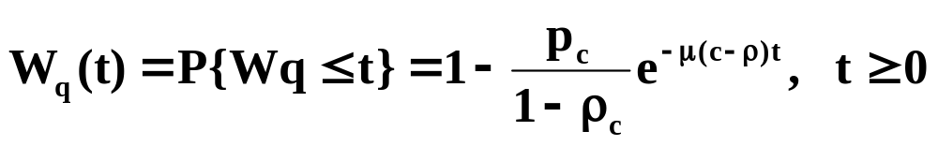
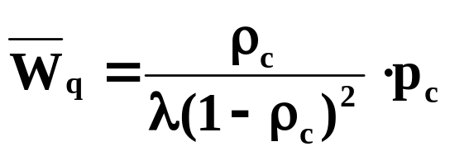
定理
当ρ_{c}＜1，在统计平衡下，进入系统接受服务的顾客的等待时间分布函数为
平均等待时间为
信息与软件工程学院 顾小丰
27－<number>

Slide 13
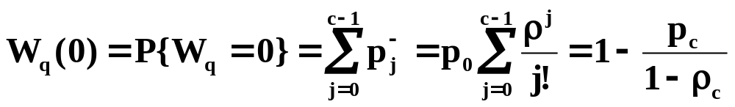
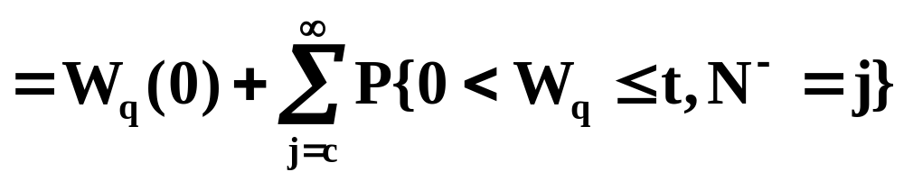
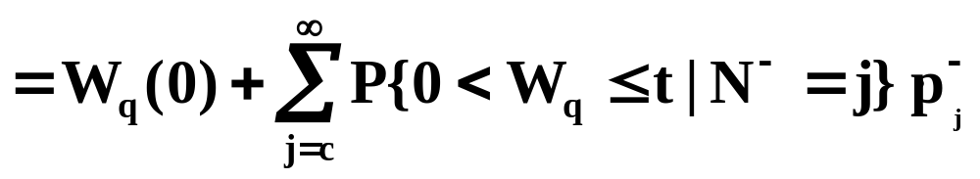
证明
当t＝0时，有
当t＞0时，有
信息与软件工程学院 顾小丰
27－<number>

Slide 14
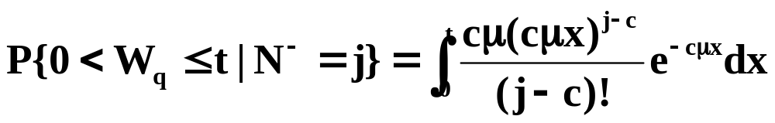
证明(续1)
在到达顾客看到已有j (j≥c)个顾客的条件下，由于服务台均忙，所以顾客必须等待j-c+1个顾客服务完毕才能被服务。
在忙的条件下，由于每个服务台离去的顾客均是参数为μ的泊松流，因此c个服务台的离去流的合成是参数为cμ的泊松流，这样相继离去顾客的离去间隔时间服从参数为cμ的负指数分布，故顾客的等待时间等于这j-c+1个顾客相继离去的间隔时间之和，其分布为参数为cμ的j-c+1阶爱尔朗分布，即
信息与软件工程学院 顾小丰
27－<number>

Slide 15
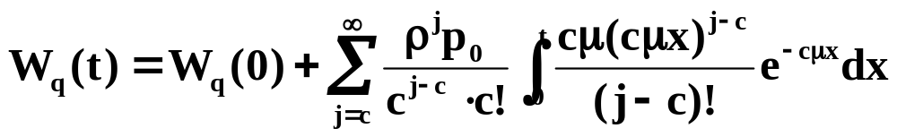
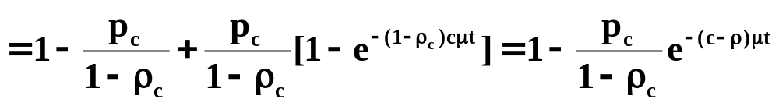
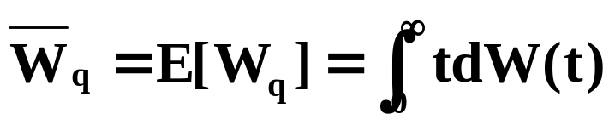
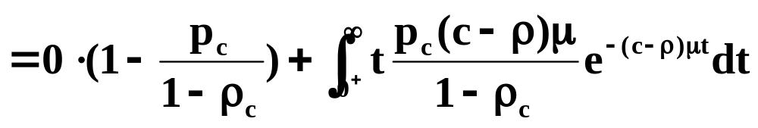
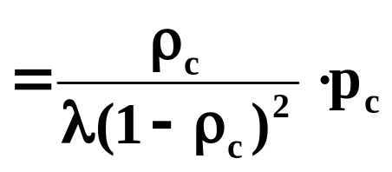
证明(续2)
于是
而平均等待时间为
。■
信息与软件工程学院 顾小丰
27－<number>

Slide 16
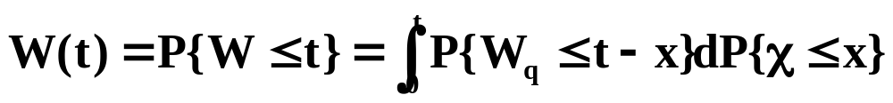
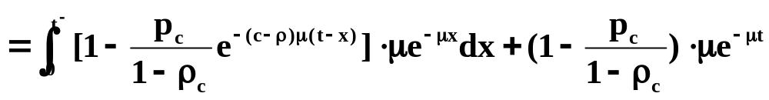
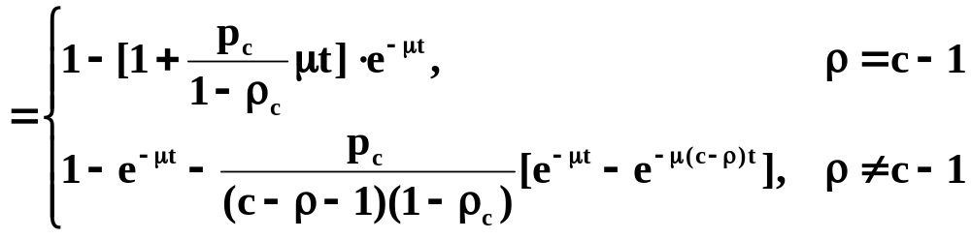
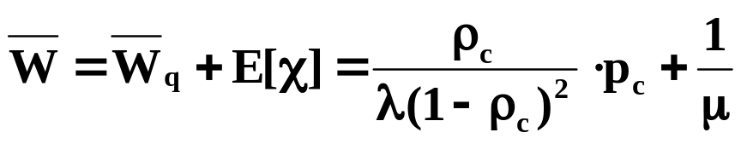
逗留时间
由于逗留时间W＝W_{q}＋χ，且W_{q}与χ相互独立，于是
平均逗留时间为
可以验证，Little公式成立。
信息与软件工程学院 顾小丰
27－<number>

Slide 17


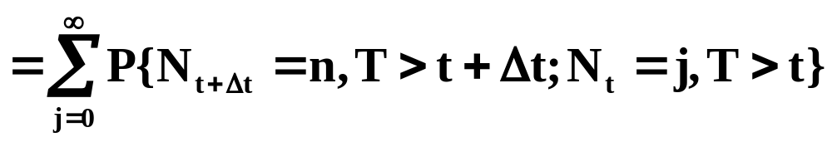
5.输出过程
令N_{t}表示在一个顾客离去（从离去的时刻开始计时）之后又经过t时间时，在系统中的顾客数，在平衡状态下有
P{N_{t}=n}＝p_{n}，n=0,1,2,…
又令T表示平衡状态下相继离去的间隔时间，以及
F_{n}(t)＝P{N_{t}=n，T＞t}，t≥0
因此
下面建立F_{n}(t)的微分方程，对增量Δt，有
信息与软件工程学院 顾小丰
27－<number>

Slide 18
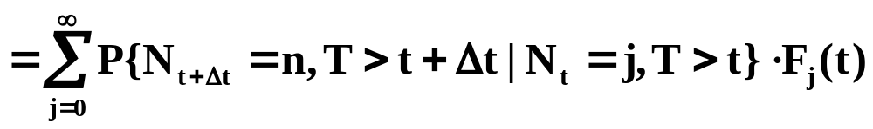
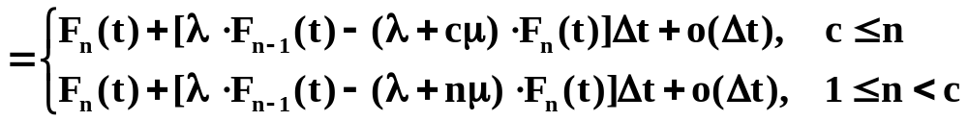

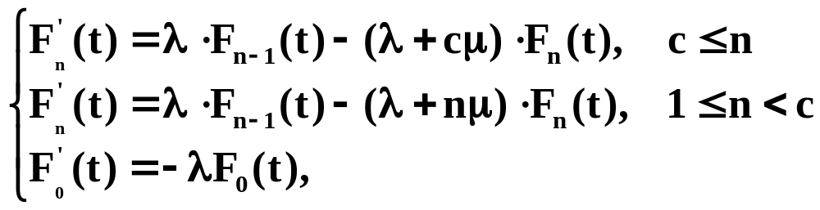
输出过程(续1)
将上式右端的F_{n}(t)移到左端，然后两端同时除以Δt，再令Δt→0，得
其初始条件为
信息与软件工程学院 顾小丰
27－<number>

Slide 19

输出过程(续2)
解上述带初始条件的常微分方程，得
于是
此式表示在统计平衡下，相继输出的间隔时间服从参数为λ（λ>0）的负指数分布。
另外，在统计平衡下，输出的间隔时间相互独立，因此统计平衡下的输出过程与到达过程相同。当c→∞时，就是M/M/∞系统，因此在统计平衡下M/M/∞系统的输出过程与到达过程相同。
信息与软件工程学院 顾小丰
27－<number>

Slide 20
例1
某售票点有两个售票口，顾客按参数λ＝8人/分钟的
泊松流到达，每个窗口的售票时间均服从参数μ＝5人/分钟的负指数分布，试比较以下两种排队方案的运行指标：
顾客到达以后，以1/2的概率站成两个队列，如下图a；
顾客到达后排成一个队列，顾客发现哪个窗口空闲时，就接受该窗口的服务，如下图b。
λ＝8
λ＝8
μ＝5
离去
μ＝5
离去
μ＝5
离去
μ＝5
离去
到达
到达
a.分解为两个平行子系统
b.两(多)通道排队系统
信息与软件工程学院 顾小丰
27－<number>

Slide 21
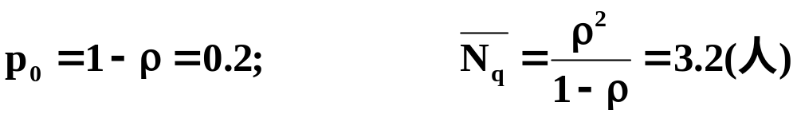
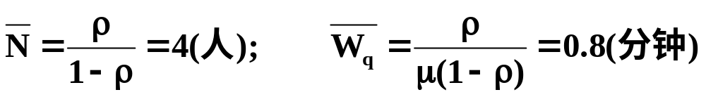
解 1)
实际上，这个系统分为两个独立的M/M/1/∞系统，每个系统顾客的到达均为参数λ₁=λ₂=4(人/分钟)的泊松流，且ρ=4/5，于是
顾客需要等待的概率P{N≥1}＝1－p₀＝0.8
信息与软件工程学院 顾小丰
27－<number>

Slide 22
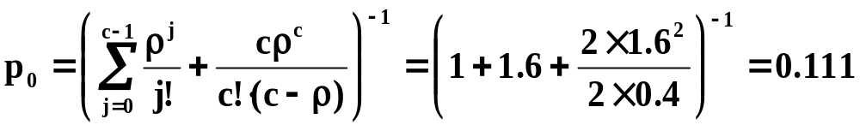
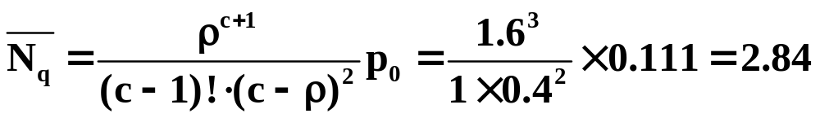

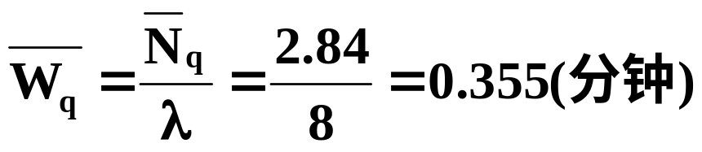
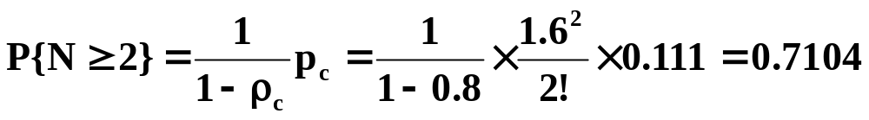
解 2)
这个系统实际上为M/M/2/∞系统，ρ=8/5，ρ_{c}=4/5，于是
(人)
上述结果表明，采用多服务员单队列的排队系统方案，其各项运行指标都优于多队列的排队系统。
信息与软件工程学院 顾小丰
27－<number>

Slide 23
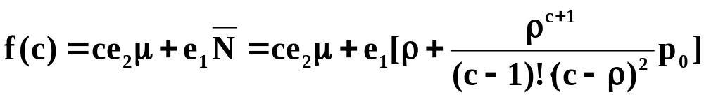
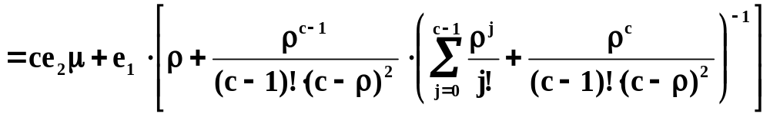

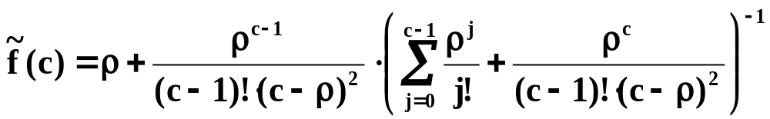
例2
在M/M/c/∞排队系统中，设λ、μ已知，c待定。假定每个服务设备单位时间的成本为e₂μ元，每个顾客留在系统逗留单位时间的损失费为e₁元，试确定最佳的c*，使得单位时间内的平均总费用最小？
解 令f(c)表示单位时间内的平均总费用，则
其中，
信息与软件工程学院 顾小丰
27－<number>

Slide 24
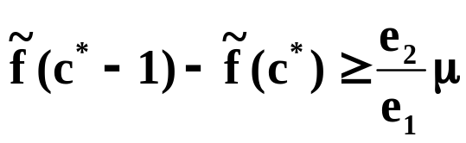
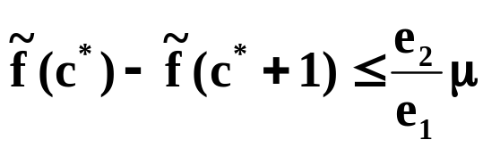
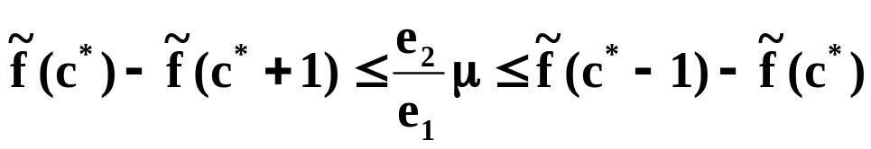

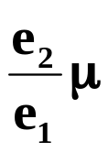
例2(续)
下面用边际分析法求最佳的c*。因为f(c*)为最小值，
所以
f(c*)) ≤ f(c*-1) 且 f(c*) ≤ f(c*+1)
于是
因此最佳的c*应满足条件
依次对c＝1, 2, 3, …求出 的值，并计算两个之差。检查
落入上面不等式的哪个区间，从而可确定出最佳的c*。
信息与软件工程学院 顾小丰
27－<number>

Slide 25
本节习题
一台计算机有2个终端，假定计算一个题目的时间服从负指数分布，平均20分钟。假定题目是以泊松流到达，平均每小时到达5个。求积压题目的概率及平均积压的题目数。
信息与软件工程学院 顾小丰
27－<number>

Slide 26
本讲主要内容
M/M/c/∞排队系统
  问题的引入
  队长
  等待时间与逗留时间
  输出过程
信息与软件工程学院 顾小丰
27－<number>

Slide 27
下一讲内容预告
M/M/c/K混合制排队系统
  问题的引入
  队长
  等待时间与逗留时间
有限源的简单排队系统
M/M/c/m/m系统
  问题的引入
  队长——故障的机器数
  等待时间与逗留时间——故障机器等待维修的时间
  其它重要指标
信息与软件工程学院 顾小丰
27－<number>

